Slide 1
빅데이터 플랫폼 개발자 양성 수행 평가서
학습자 : 권능한

Slide 2
목 차
AWS 인스턴스 생성하기
AWS 인스턴스 초기 설정
패키지 설치 및 설정

Slide 3
01
AWS 인스턴스 생성하기
- AMI 선택 : Amazon Linux 2 AMI(HVM)
인스턴스 유형 : t2.micro
(프리티어 사용가능)

Slide 4
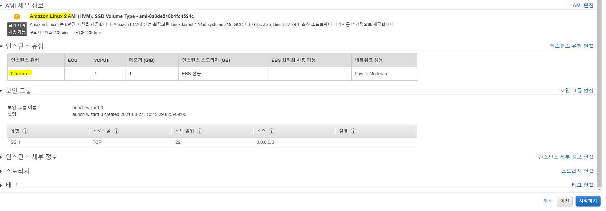
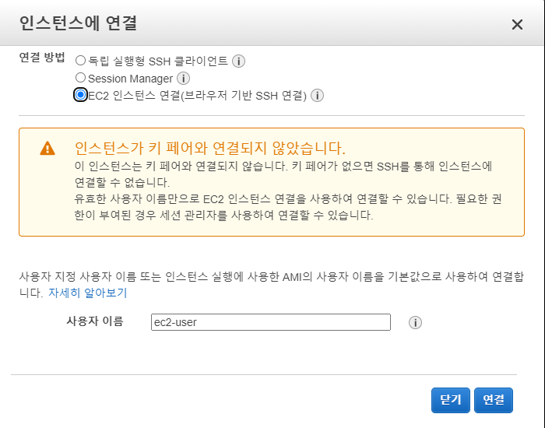
인스턴스 생성하기
AWS홈페이지 접속
왼쪽의 그림을 참조하여 설정에 맞게 인스턴스 생성
인스턴스 연결(키페어 없이 진행)

Slide 5
02
AWS 인스턴스 초기 설정
외부접속 root 활성화 및 비밀번호 설정
Putty SSH 접속 확인

Slide 6
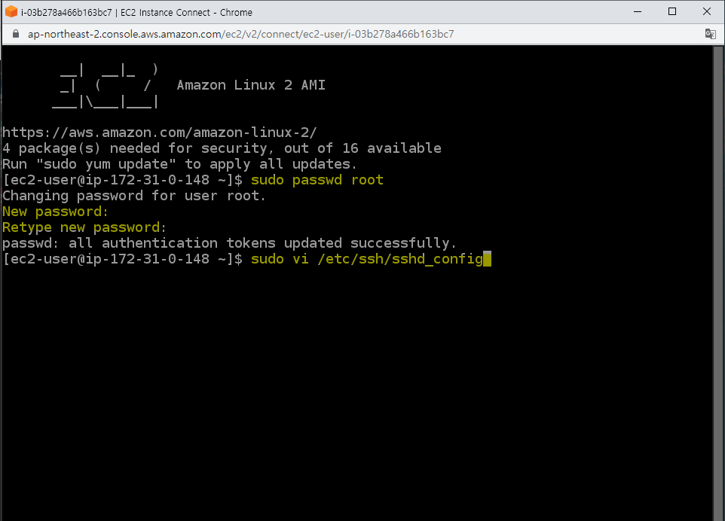
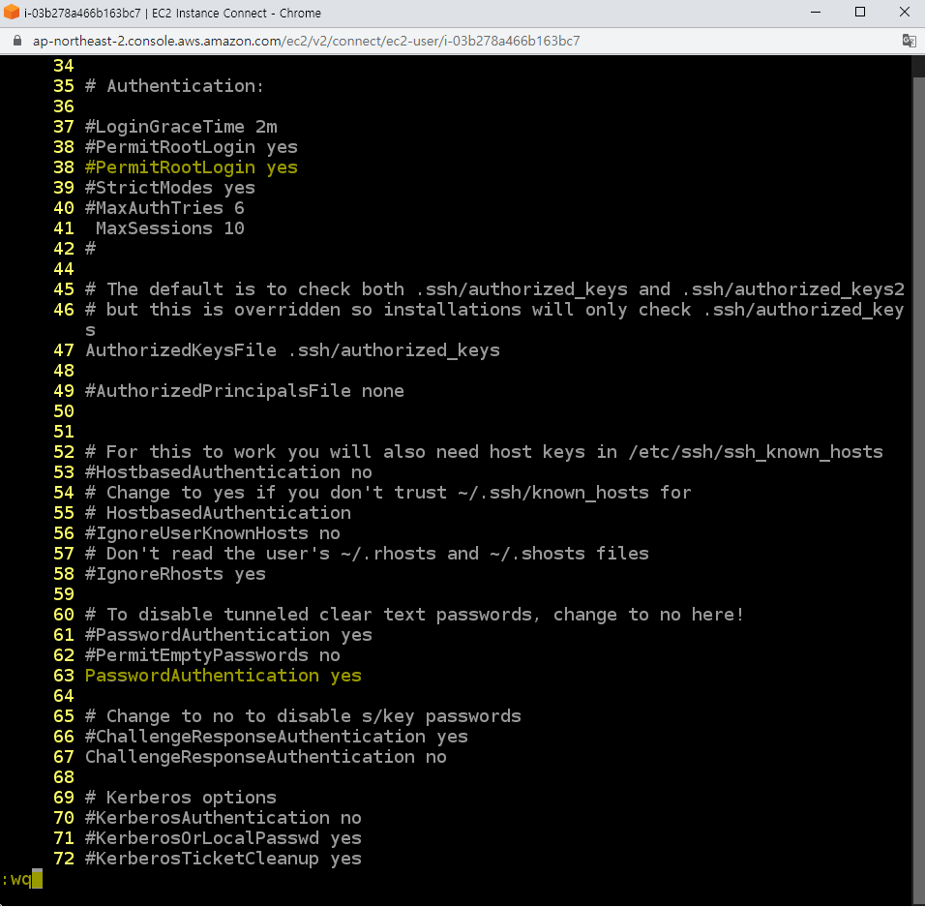
인스턴스 생성하기
AWS웹에서 인스턴스 연결하여 외부접속
가능한 root 활성화 및 비밀번호 설정
sudo vi /ect/ssh/sshd_config 입력후
2번째 그림과 같이 설정값을 변경 후 저장

Slide 7
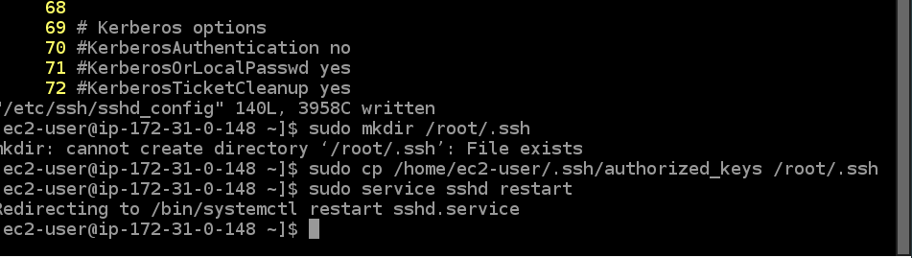
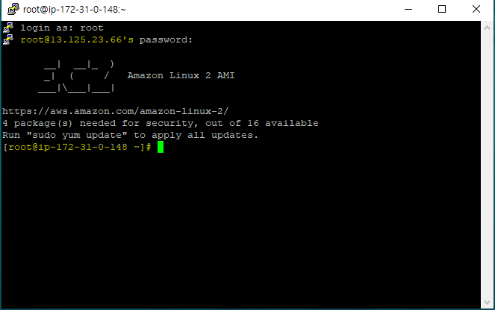
인스턴스 생성하기
설정 값 저장 후 첫번째 그림과 같이 입력하여 설정 마무리
Putty 실행 후
호스트 13.125.23.66 IP주소 설정
비밀번호 입력 후 접속 확인

Slide 8
03
패키지 설치 및 설정
필수 패키지 설치
패키지 설정
Tomcat 설치/설정/프로젝트 배포 테스트

Slide 9
인스턴스 생성하기
AWS웹에서 인스턴스 연결하여 외부접속
가능한 root 활성화 및 비밀번호 설정
sudo vi /ect/ssh/sshd_config 입력후
2번째 그림과 같이 설정값을 변경 후 저장

Slide 10
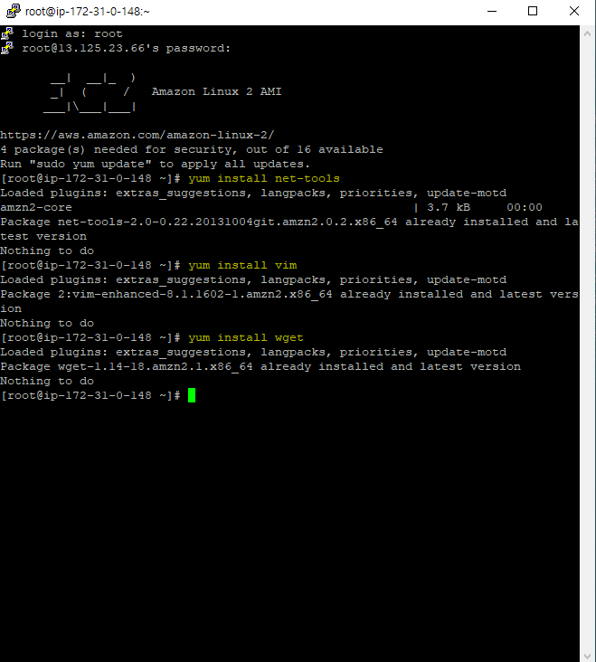
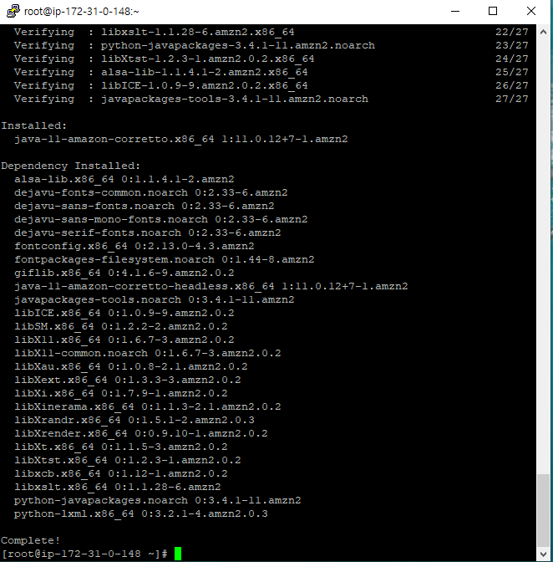
패키지 설치 및 설정 과정
기초 패키지 (net-tools, vim, wget) 설치
설치 확인 결과 기존 패키지 파일 존재
자바 11버전 설치

Slide 11
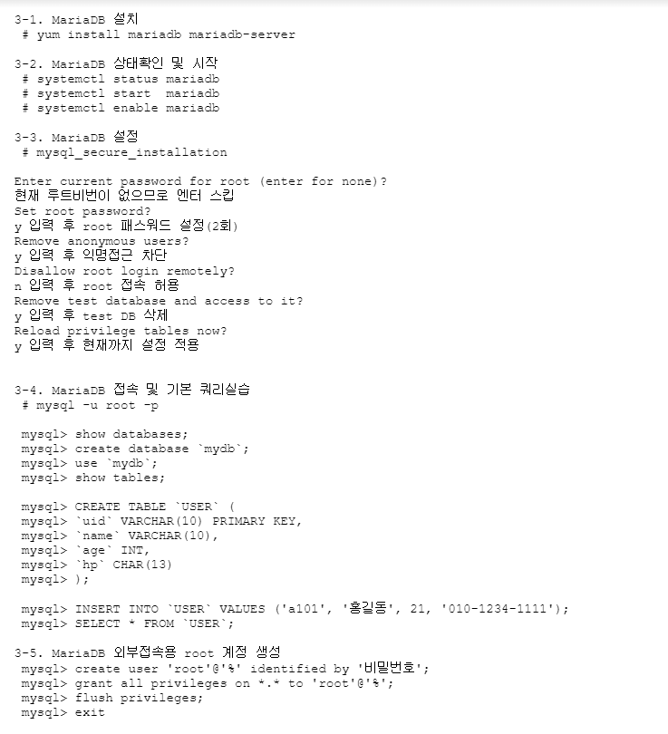
패키지 설치 및 설정 과정
그림을 참조하여 mariadb을 설치
접속 후 기본 쿼리 실습 후
이 후 외부 접속 root 계정 설정

Slide 12
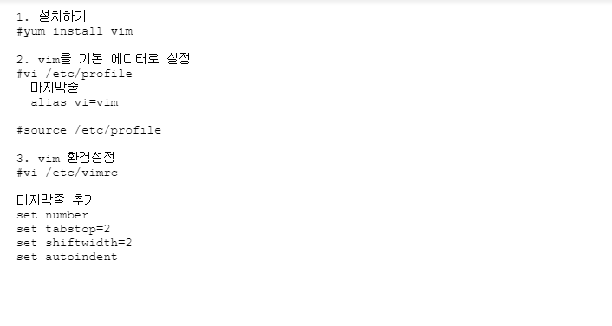
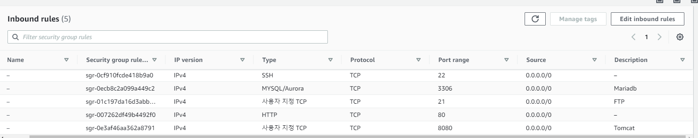
패키지 설치 및 설정 과정
그림을 참조하여 Vim을 설치하고 환경설정
톰캣 설치 후 브라우저 접속 확인을 위하여
톰캣 포트 8080인바운드 규칙 등록 및 FTP,MARIADB등의 인바운드를 적용 하여준다

Slide 13
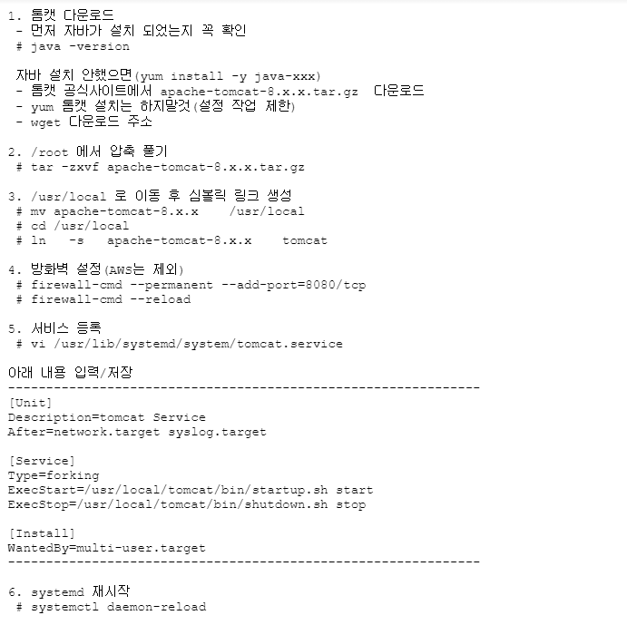
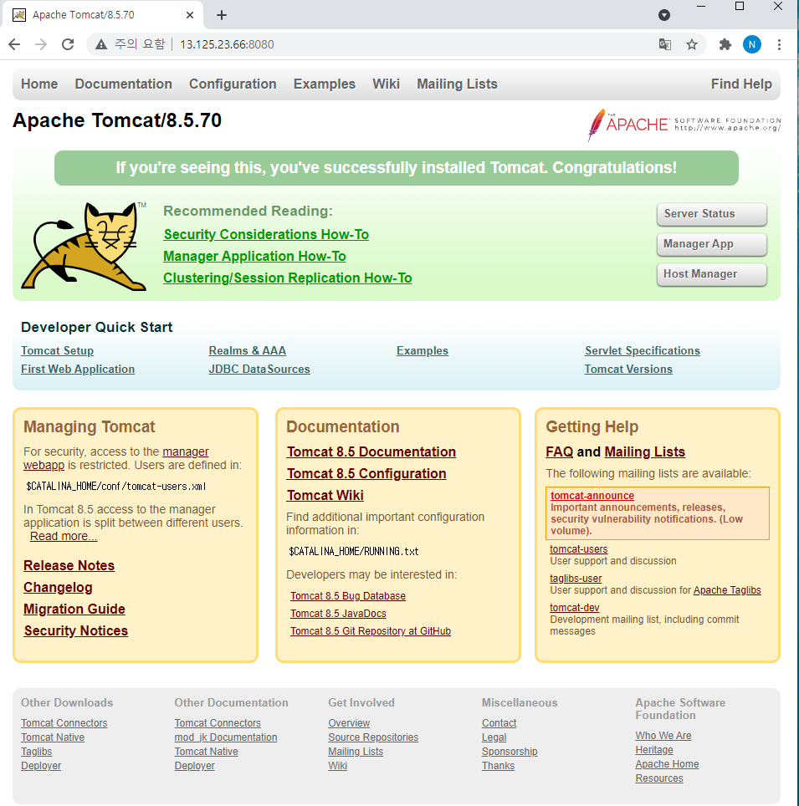
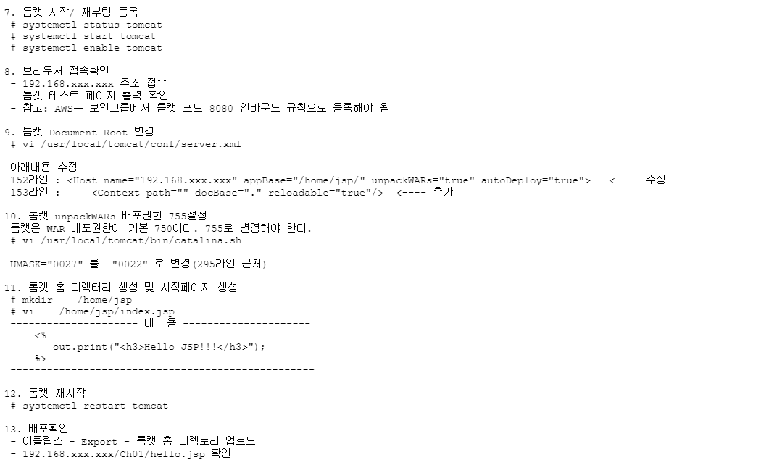
패키지 설치 및 설정 과정
* 7번 과정 이후 브라우저 접속 확인결과
그림을 참조하여 톰켓 설치
설치 후 설정변시 과정을 놓치지 않게 주의

Slide 14
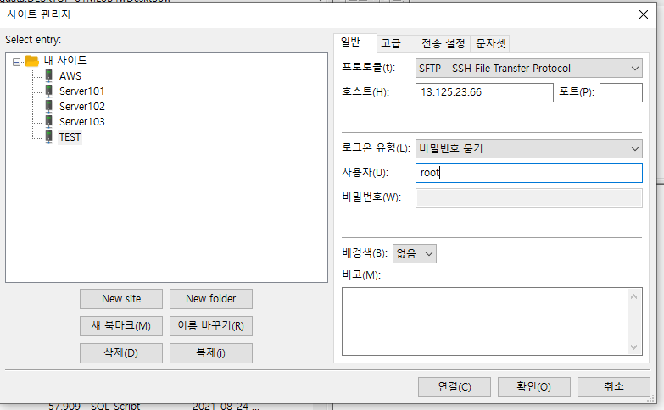
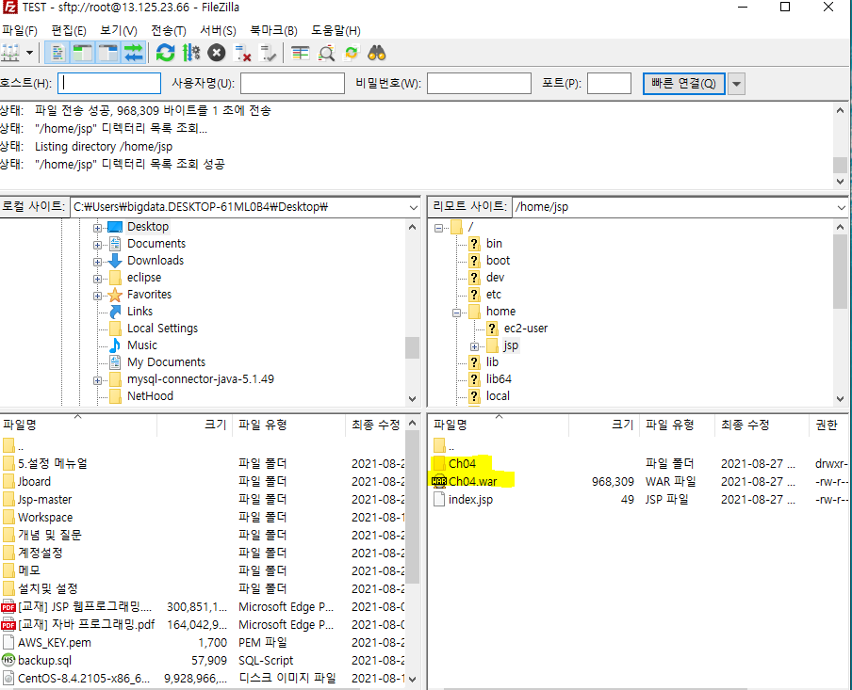
패키지 설치 및 설정 과정
파일 배포를 위하여 13.125.23.66를 주소로 하여 호스트 만들기
톰캣 과정을 마친 후 파일 배포를 하기 위하여 이클립스에서 war파일로 export한 파일을 home-jsp 폴더에 incoding하기
* 이클립스에서 작성한 파일과 putty에 설치한 java 버전을 동일시 해야한다

Slide 15
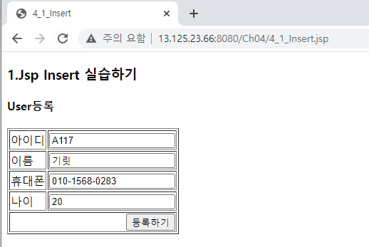
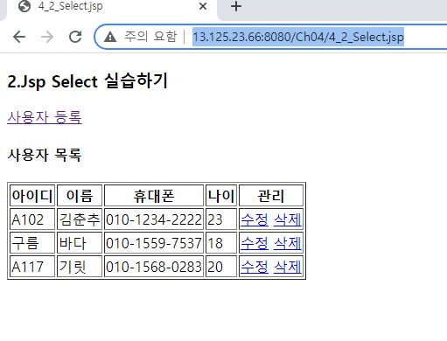
패키지 설치 및 설정 과정
배포한 파일을 바탕으로
브라우저에 주소를 입력하여 잘 배포 되엇는지 확인

Slide 16
감사합니다

